Slide 1
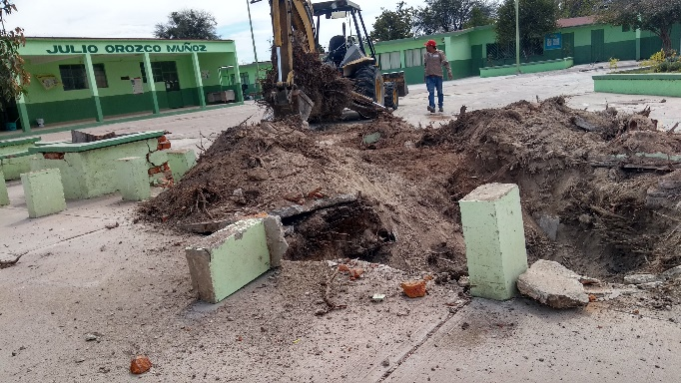
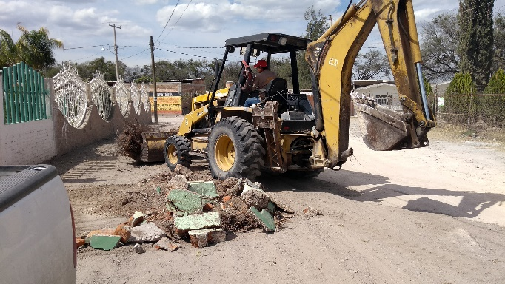
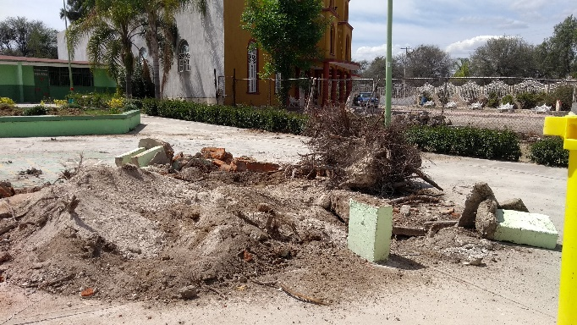
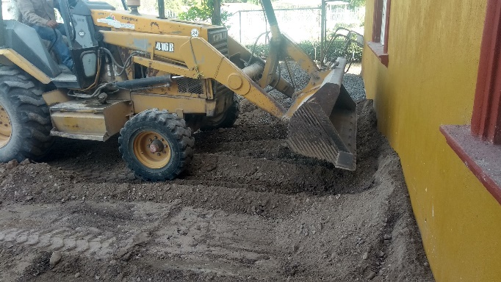
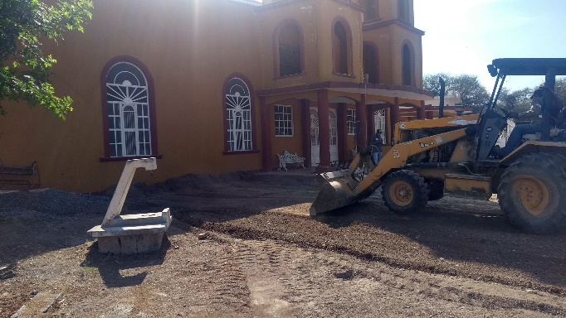
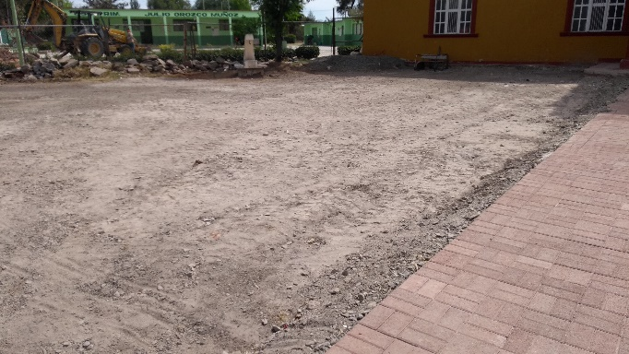
REPORTE MES DE FEBRERO MAQUINARIA
TRABAJOS EN LA COMUNIDAD LOMA DE SAN RAFAEL
FECHA INICIO
CONCEPTO
FECHA TERMINO
20/02/2020
DEMOLER JARDINERAS Y RETIRAR TRONCOS DE ARBOLES DE ESCUELA PRIMARIA
25/02/2020

